Slide 1
ДЕРЖАВНЕ БУДІВНИЦТВО ТА МІСЦЕВЕ САМОВРЯДУВАННЯ

Slide 2
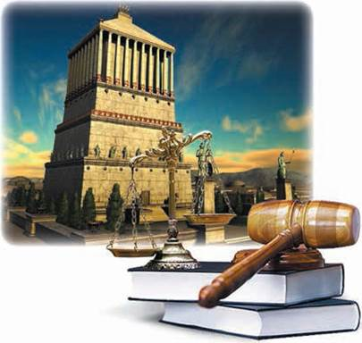
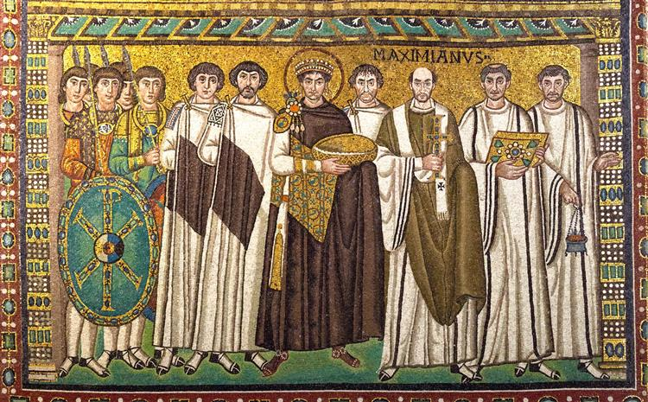
Професія юриста виникла ще в стародавні часи. Вона з’явилася разом з правом

Slide 3
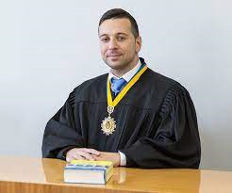
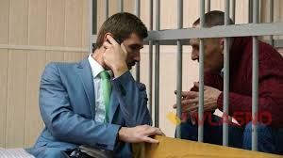
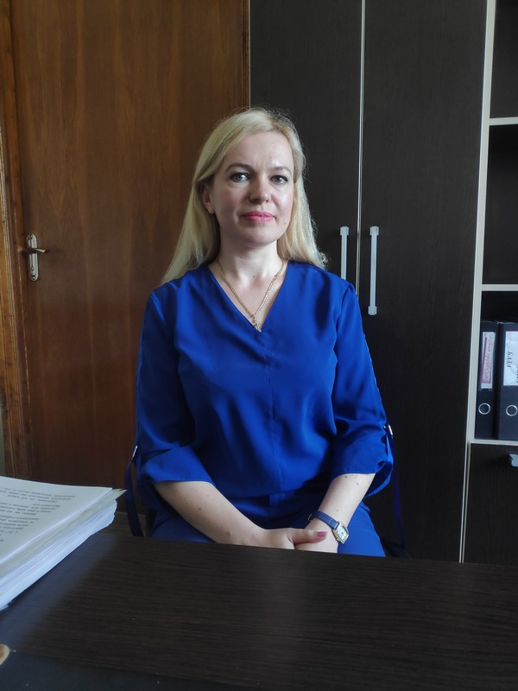
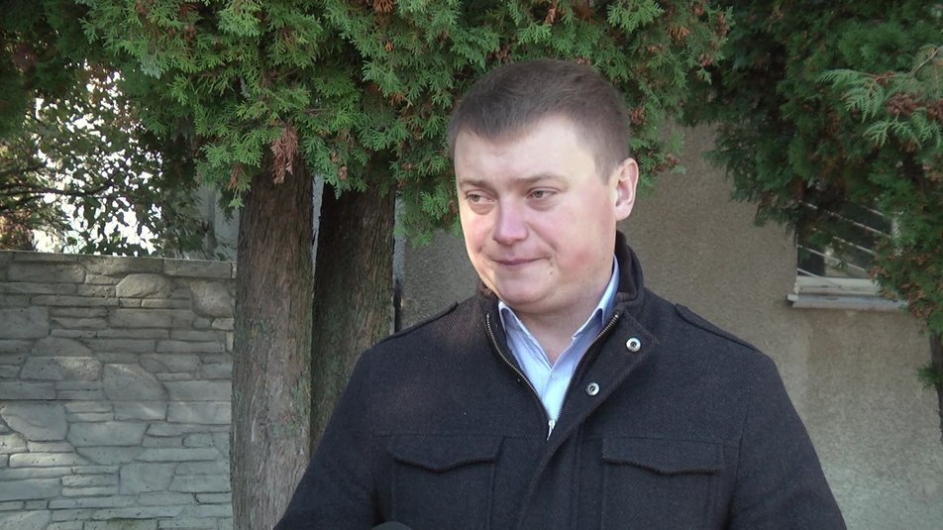
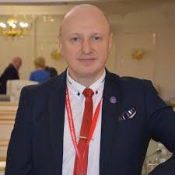
Юристи захищають інтереси людини, її права та свободи, інтереси суспільства та держави від злочинних та інших протиправних посягань. Судді, прокурори, адвокати, слідчі, нотаріуси кожного дня ведуть боротьбу за справедливість, гуманність, законність та правопорядок

Slide 4
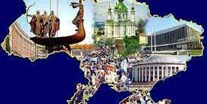
Але і справедливість, і гуманізм, і законність, і правопорядок не можливі без суверенної, незалежної та демократичної держави.

Slide 5
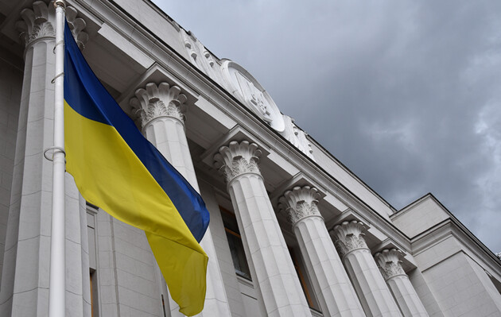
Сьогодні в Україні відбувається процес становлення правової держави і професія юриста набуває особливої ваги та значення.
На правознавче співтовариство покладаються надії і завдання затвердження принципу верховенства права, вдосконалення українського законодавства, посилення правових гарантій захисту різних верст населення і підвищення правосвідомості та правової культури українців.

Slide 6
Розвиток сучасного українського суспільства вимагає нових підходів до розуміння права, розбудови держави, формування правової держави і громадянського суспільства, підвищенню рівня правосвідомості громадян

Slide 7
Юристи в сучасному суспільстві – не лише беруть участь у реалізації права. Вони вносять свій внесок у розвиток законодавства, у вдосконалення правового регулювання суспільних відносин, що складаються в соціальній сфері, у зміцнення правопорядку.

Slide 8
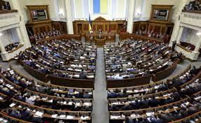
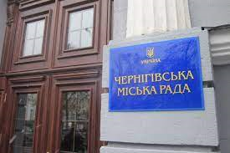
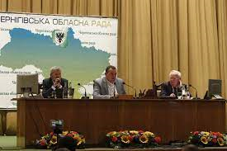
Юристи розробляють пропозиції щодо вдосконалення законодавства і направляють їх до компетентних органів, беруть участь у роботі правотворчих органів, органів місцевого самоврядування, готують проекти законів та інших юридичних актів, дають висновки і відгуки на проекти нормативних актів.

Slide 9
Знання права і вміння його застосовувати є важливою передумовою для розбудови нашої держави та успішного виконання її функцій.

Slide 10
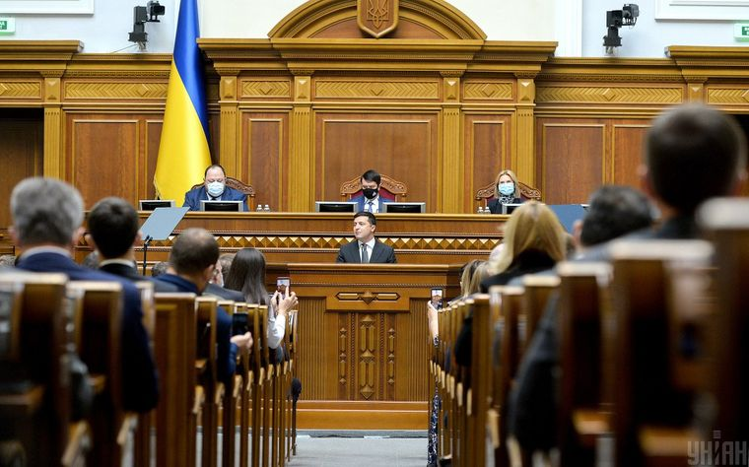
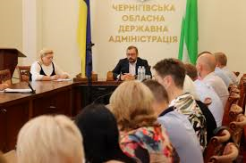
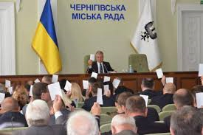
Державне будівництво і місцеве самоврядування в широкому розумінні це весь процес формування, існування й розвитку системи публічної влади у суспільстві, тобто державного механізму та системи місцевого самоврядування.

Slide 11
Профільні навчальні дисципліни даного мейджора допоможуть сформувати спеціалізовані професійні компетентності, які дадуть можливості виконувати професійні завдання:
оновлення правової основи державного будівництва і місцевого самоврядування з урахуванням новітніх наукових розробок, вітчизня­ного й зарубіжного досвіду;
адаптації національного законодавства до законодавства Євросоюзу;
забезпечення правової, організаційної та матеріально-фінансової самостійності місцевого самоврядування;
розмежування функцій і компетенції між «рівнями» і «підси­стемами» публічної влади;
забезпечення «прозорості» державної політики, боротьба з бюрократизмом і волюнтаризмом в системі органів публічної влади;
запровадження чітких процедур політичної та юридичної відповідальності при здійсненні публічної влади;
удосконалення правових та організаційних форм і методів діяль­ності органів публічної влади;
підняти на новий рівень відносини особи і держави, в особі її органів.

Slide 12
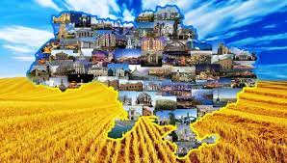
Ці перетворення мають наблизити нас до країни нашої мрії. Вони допоможуть забезпечити якісні зміни в роботі органів публічної влади та їх посадових осіб, піднімуть їх на високий рівень, відповідний міжнародним та європейським стандартам та запитам українського суспільства.

Slide 13
Україна має бути суверенною, незалежною, демократичною, соціальною і правовою!

Slide 14
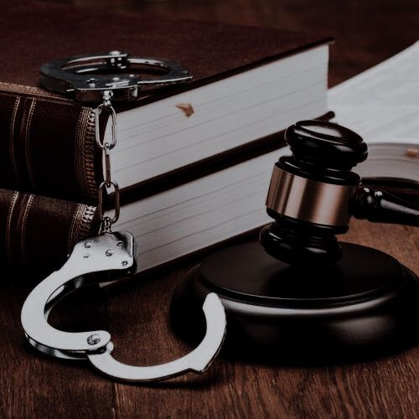
ОТРИМАЙТЕ ПОГЛИБЛЕНІ ЗНАННЯ З ДЕРЖАВНОГО БУДІВНИЦТВА ТА МІСЦЕВОГО САМОВРЯДУВАННЯ!
СТАНЬТЕ РУШІЙНОЮ СИЛОЮ ДЕРЖАВОТВОРЕННЯ!!!

Slide 15
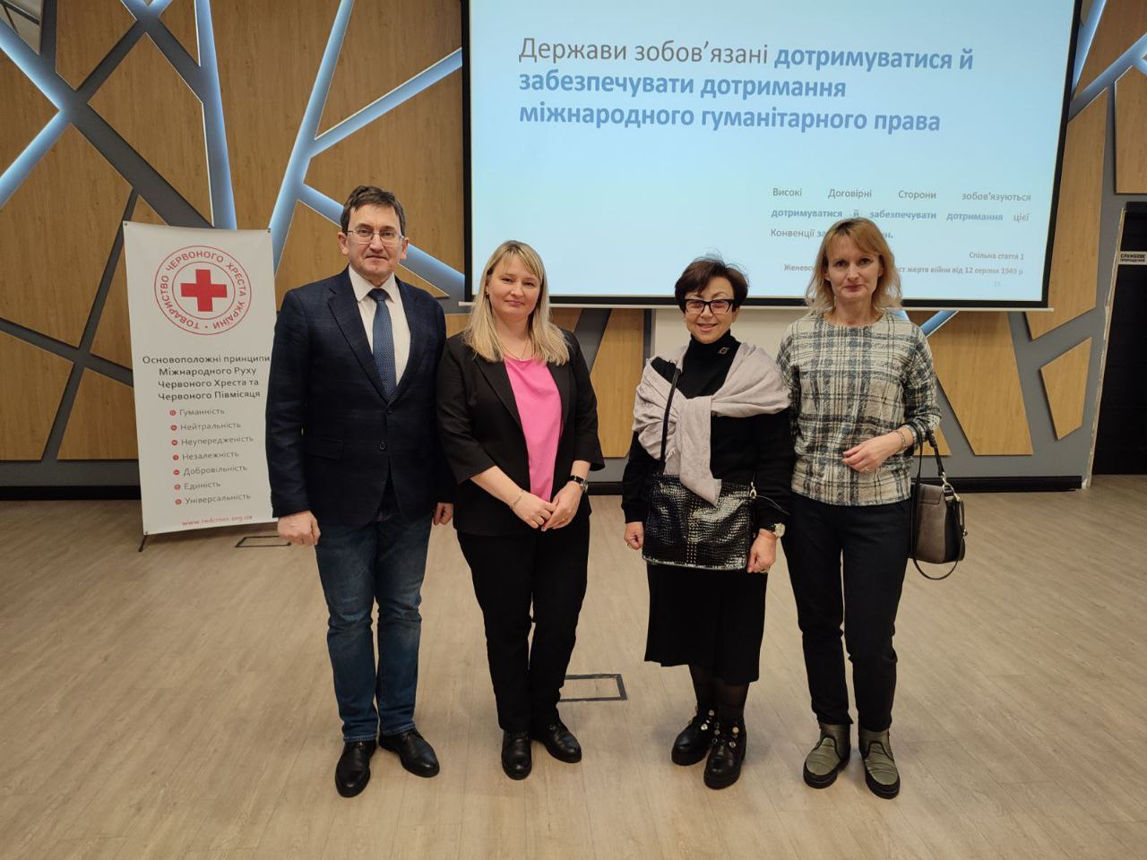
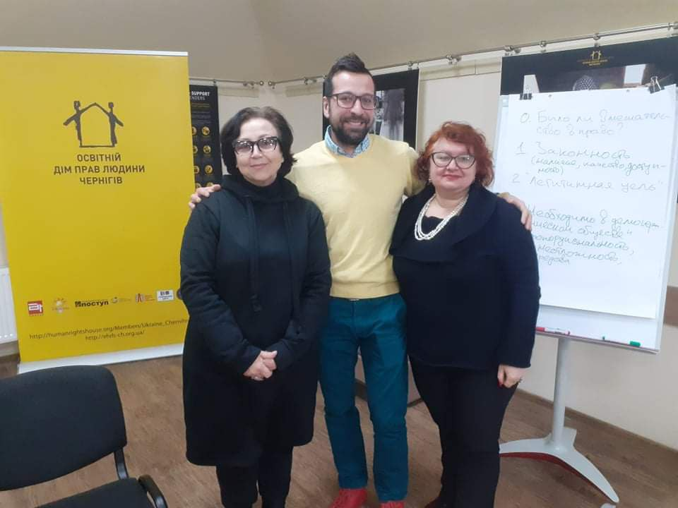
Дякуємо за увагу!

